Slide 1
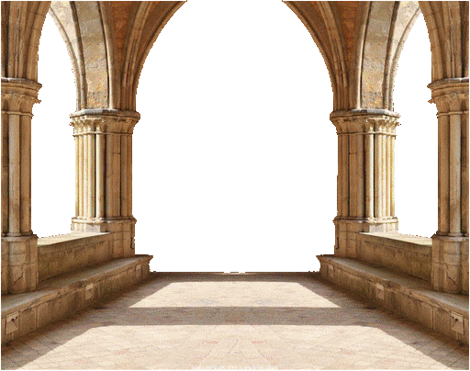
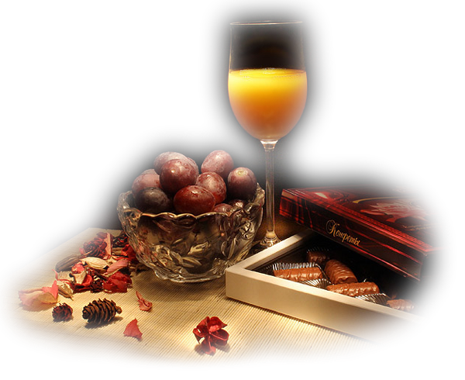
Přeji krásné a spokojené dny

Slide 2
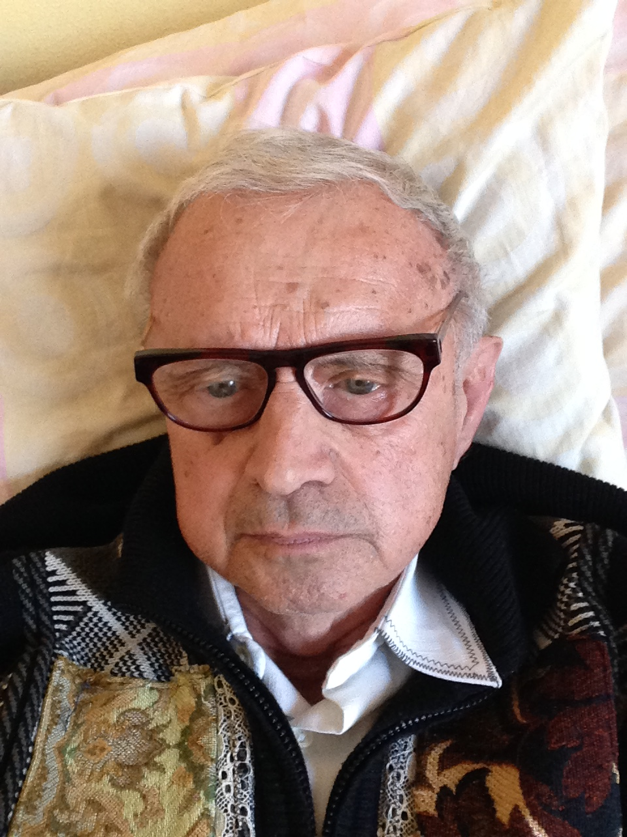
Čas nám ubíhá, někdy pomalu a někdy rychle. Záleží na tom, co děláme. Když neděláme nic, strašně to utíká pomalu. Zvláště v této době a také starším, nám některým hodně starším ještě pomaleji. Trápí nás různé nemoci, když jen sedíme a o nich rozjímáme tak je to nejhorší. Já se snažím, mám to v rodině stále pracovat, i když moc nemohu. Můj web „Patriot,“ jsem chtěl již zrušit, protože nemohu již skoro nikam chodit, občas jen na pohřby a ty nechci publikovat, takže tam toho zajímavého již moc dát nemohu. Práce mám ale stále hodně okolo domu, vařím si dobrá jídla, ale již mě to také zmáhá, občas si oběd koupím, ale nyní není kde. Bavím se ve svých sklenících, tam to ještě pomalu zvládám, i když při záchvatu i tam musím zvolnit a zalévání nechat na další den. Tak jsem stvořil jednu prezentaci z mého skleníku a přikládám ji na můj web k nahlédnutí.

Slide 3
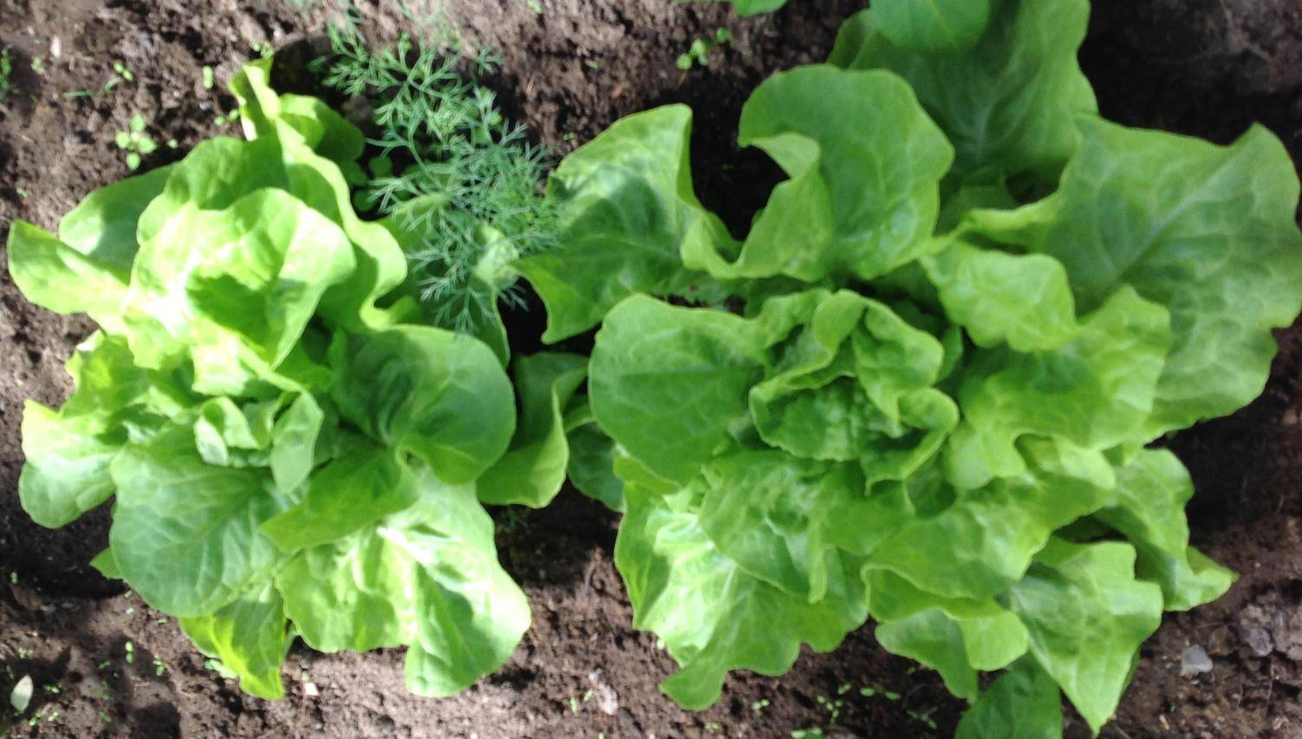
Moje druhé saláty, mám jich stále hodně, nestačím je spotřebovat.

Slide 4
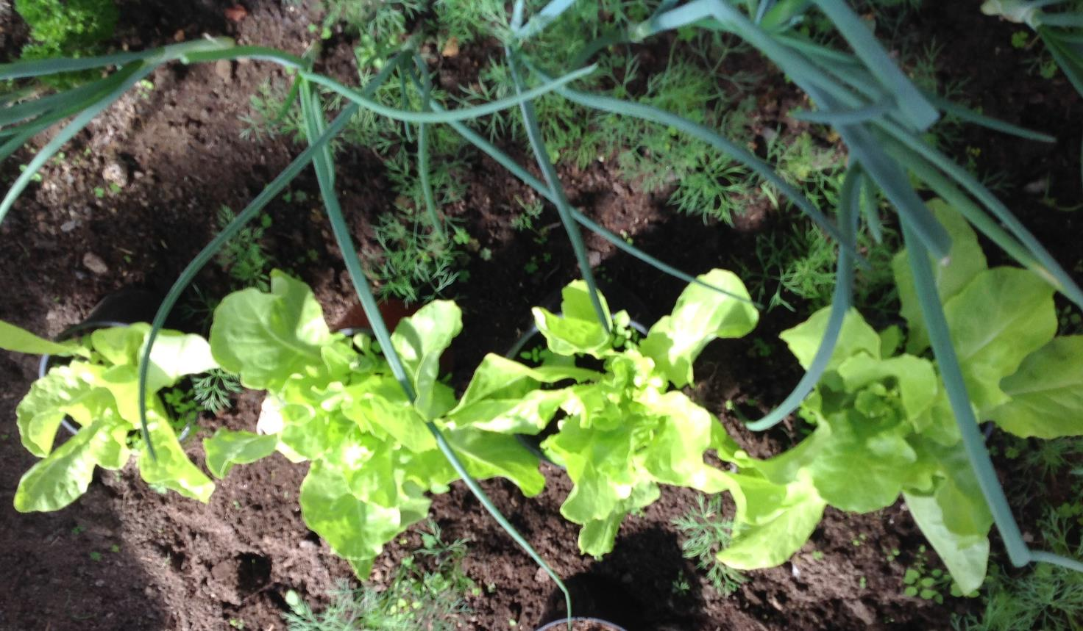
Nová sadba a mladé cibulky

Slide 5
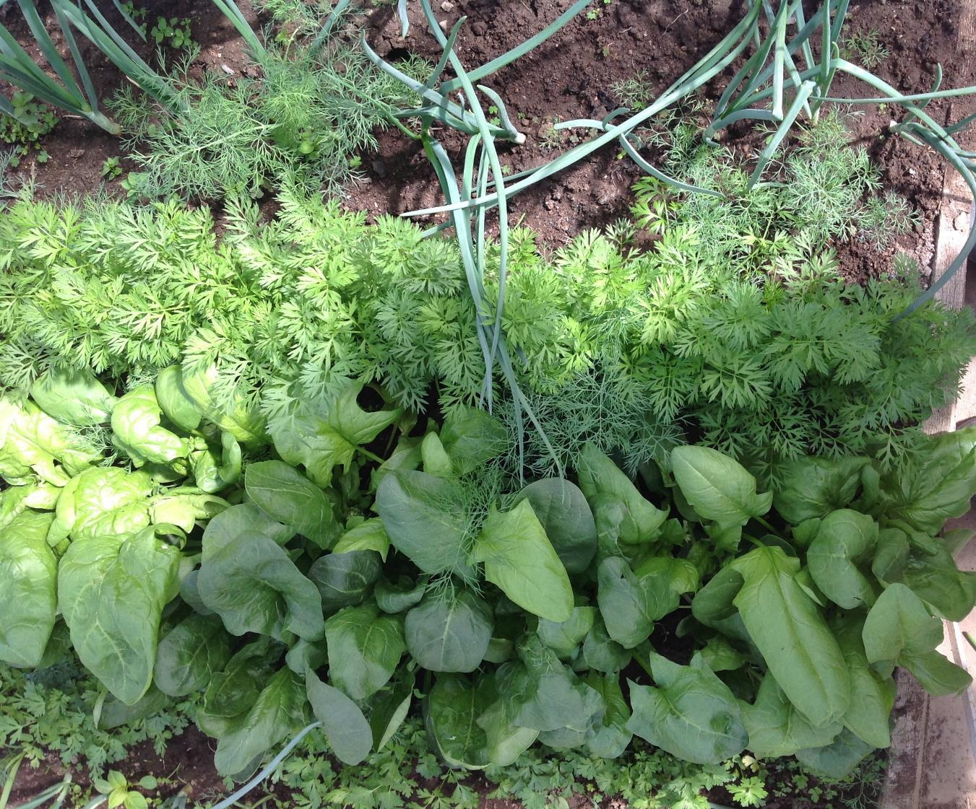
Cibulky, mrkev , špenát, který pěstuji pro zdraví, má hodně vitamínů.

Slide 6
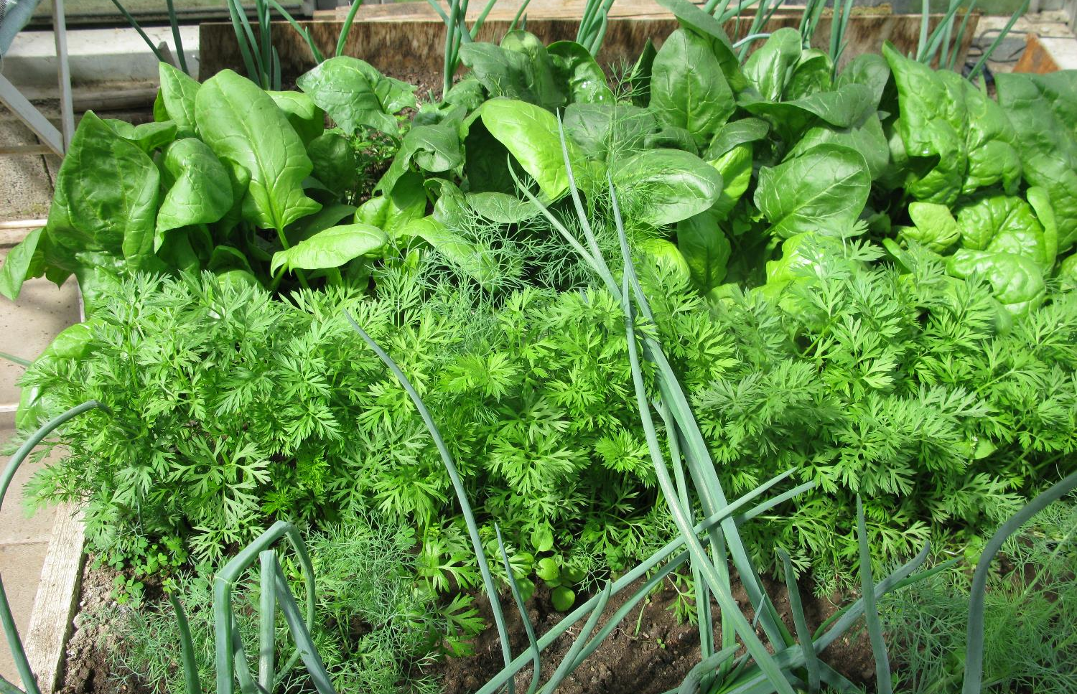
Cibulky, mrkev, špenát a zase cibulky, Mám rád mladé cibulky, chutnají s tlačenkou

Slide 7
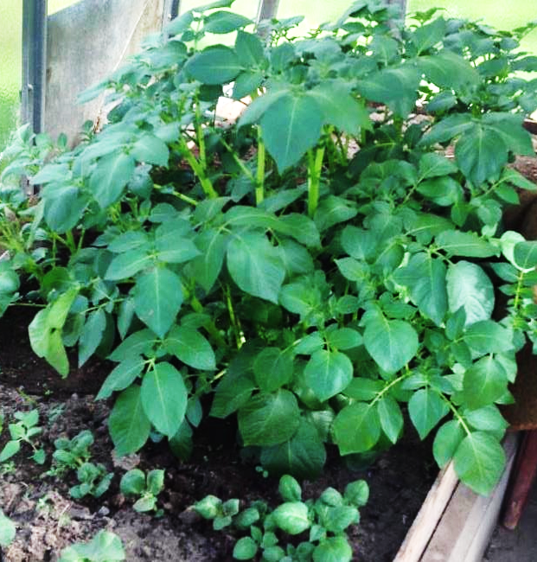
První zasazené brambory a pod nimi zase brambory sazené o měsíc později. Budu mít stále do zimy čerstvé, přímo ze záhonu.

Slide 8
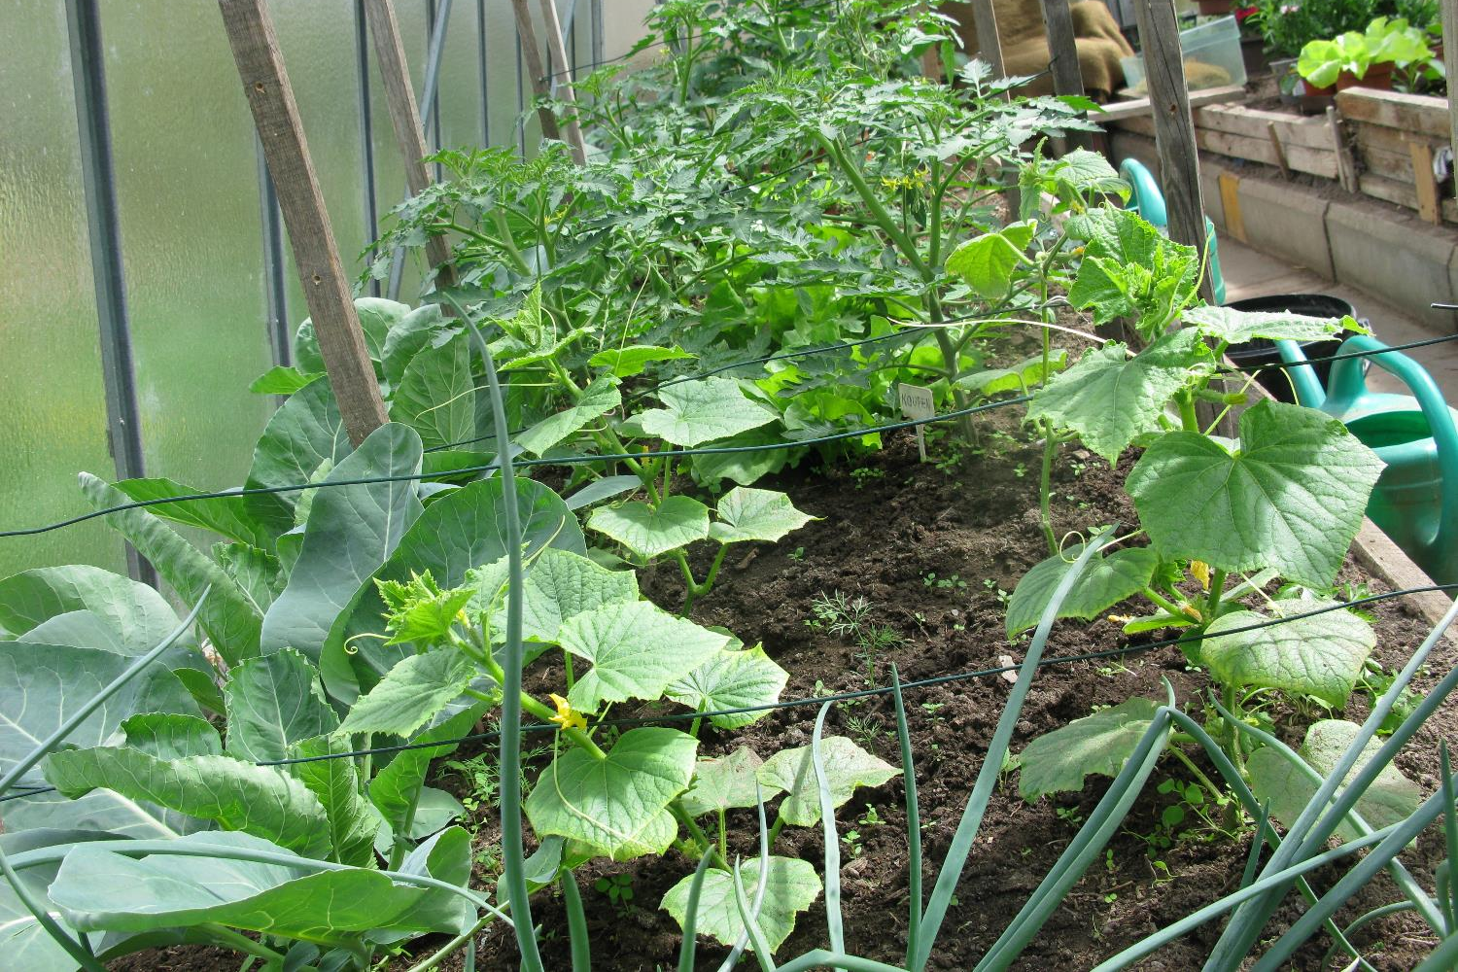
Cibulky, okurky ,vlevo květák a záhon rajčat.

Slide 9
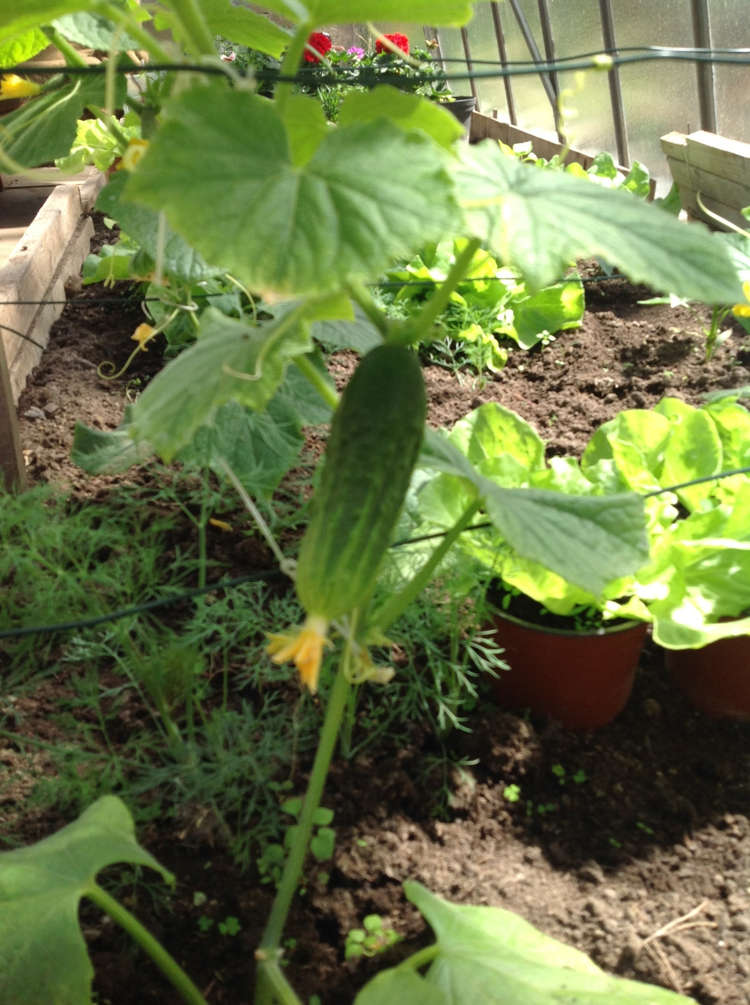
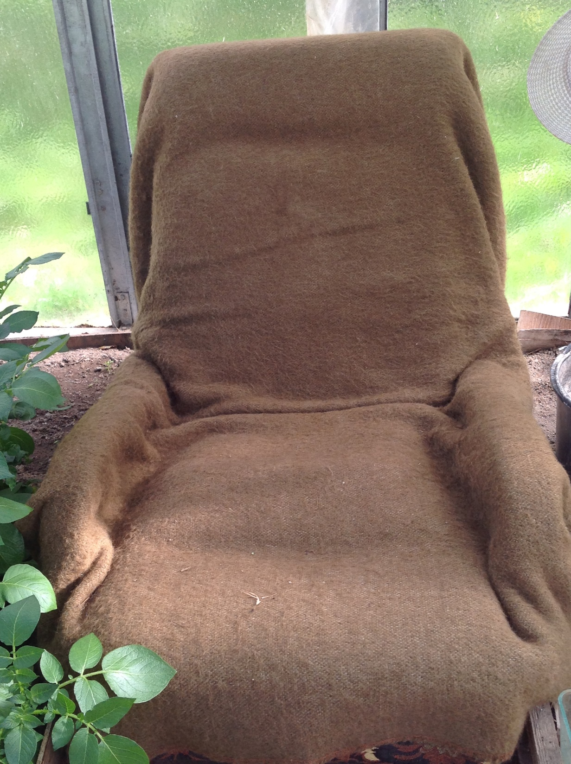

Slide 10
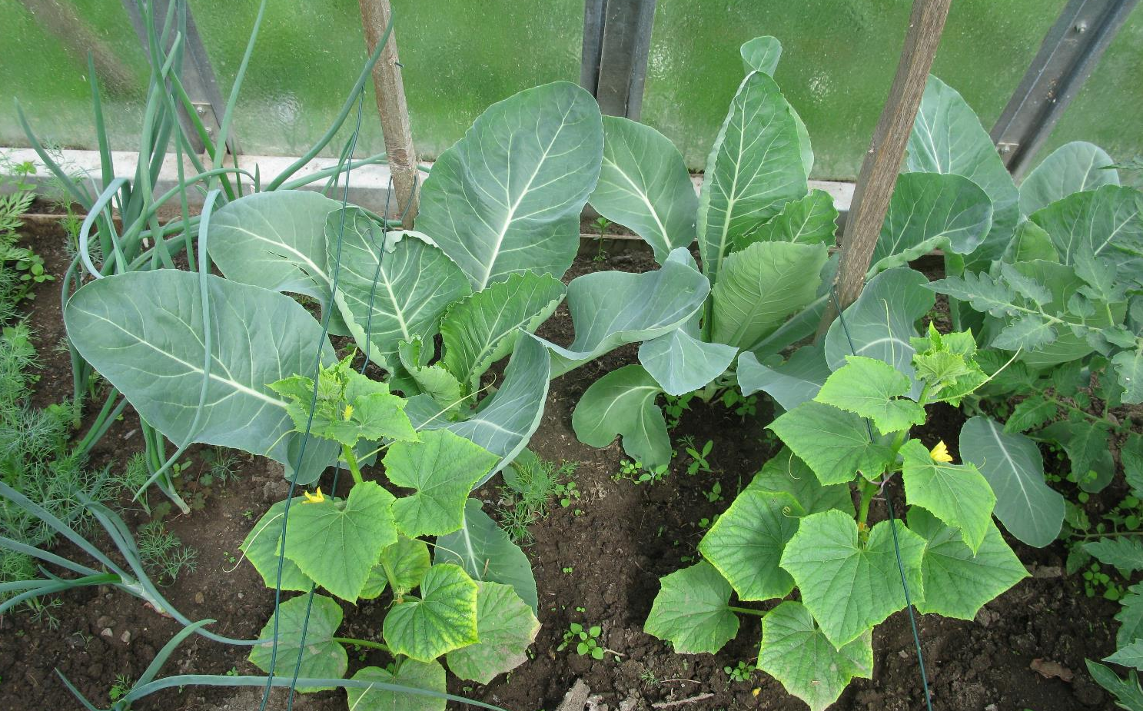
Z květáků, okurků mám radost. Již jsem dva okurky utrhl. Byly dobré.

Slide 11
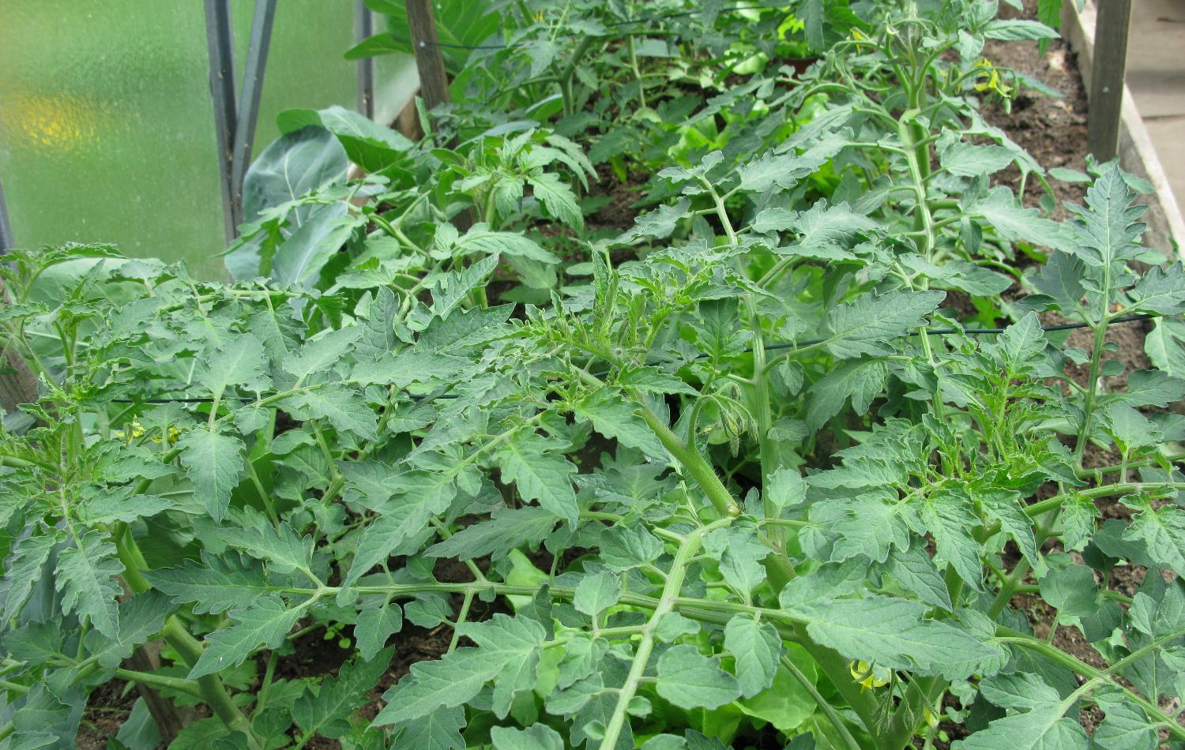
Rajčata se mi hodně rozrostla, ale mám je stále pod kontrolou. Pěkně již kvetou

Slide 12
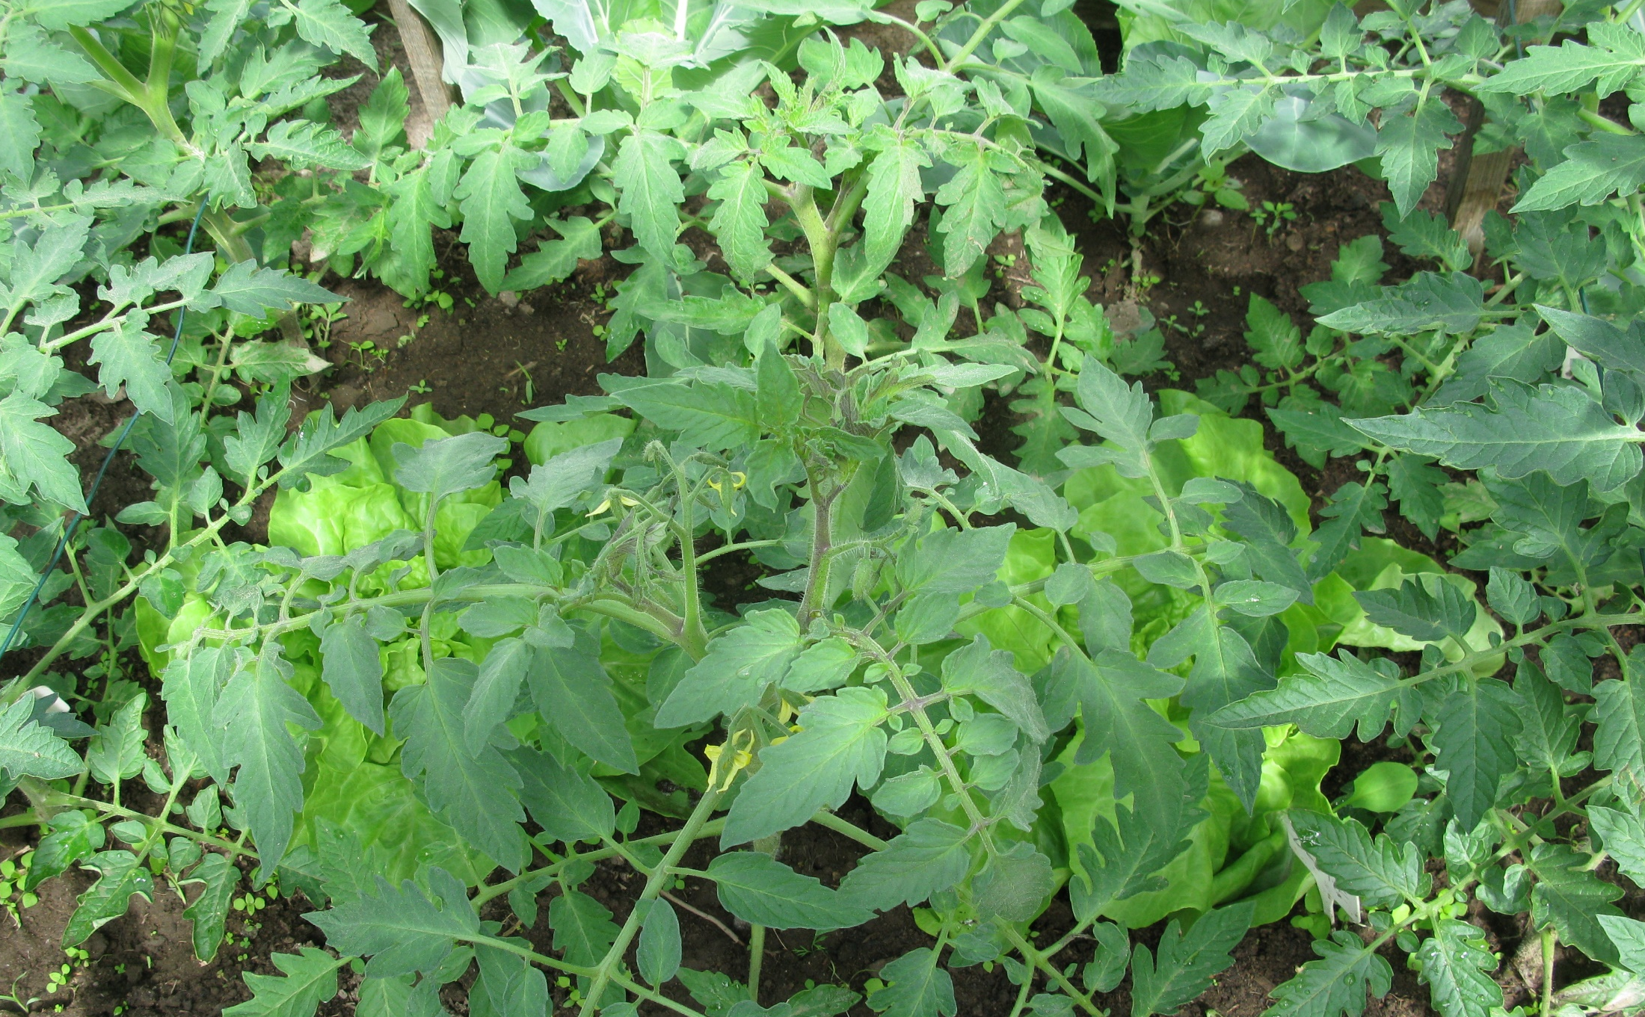
Mezi rajčaty jsem měl salát. Rajčata ho hodně přerostla.

Slide 13
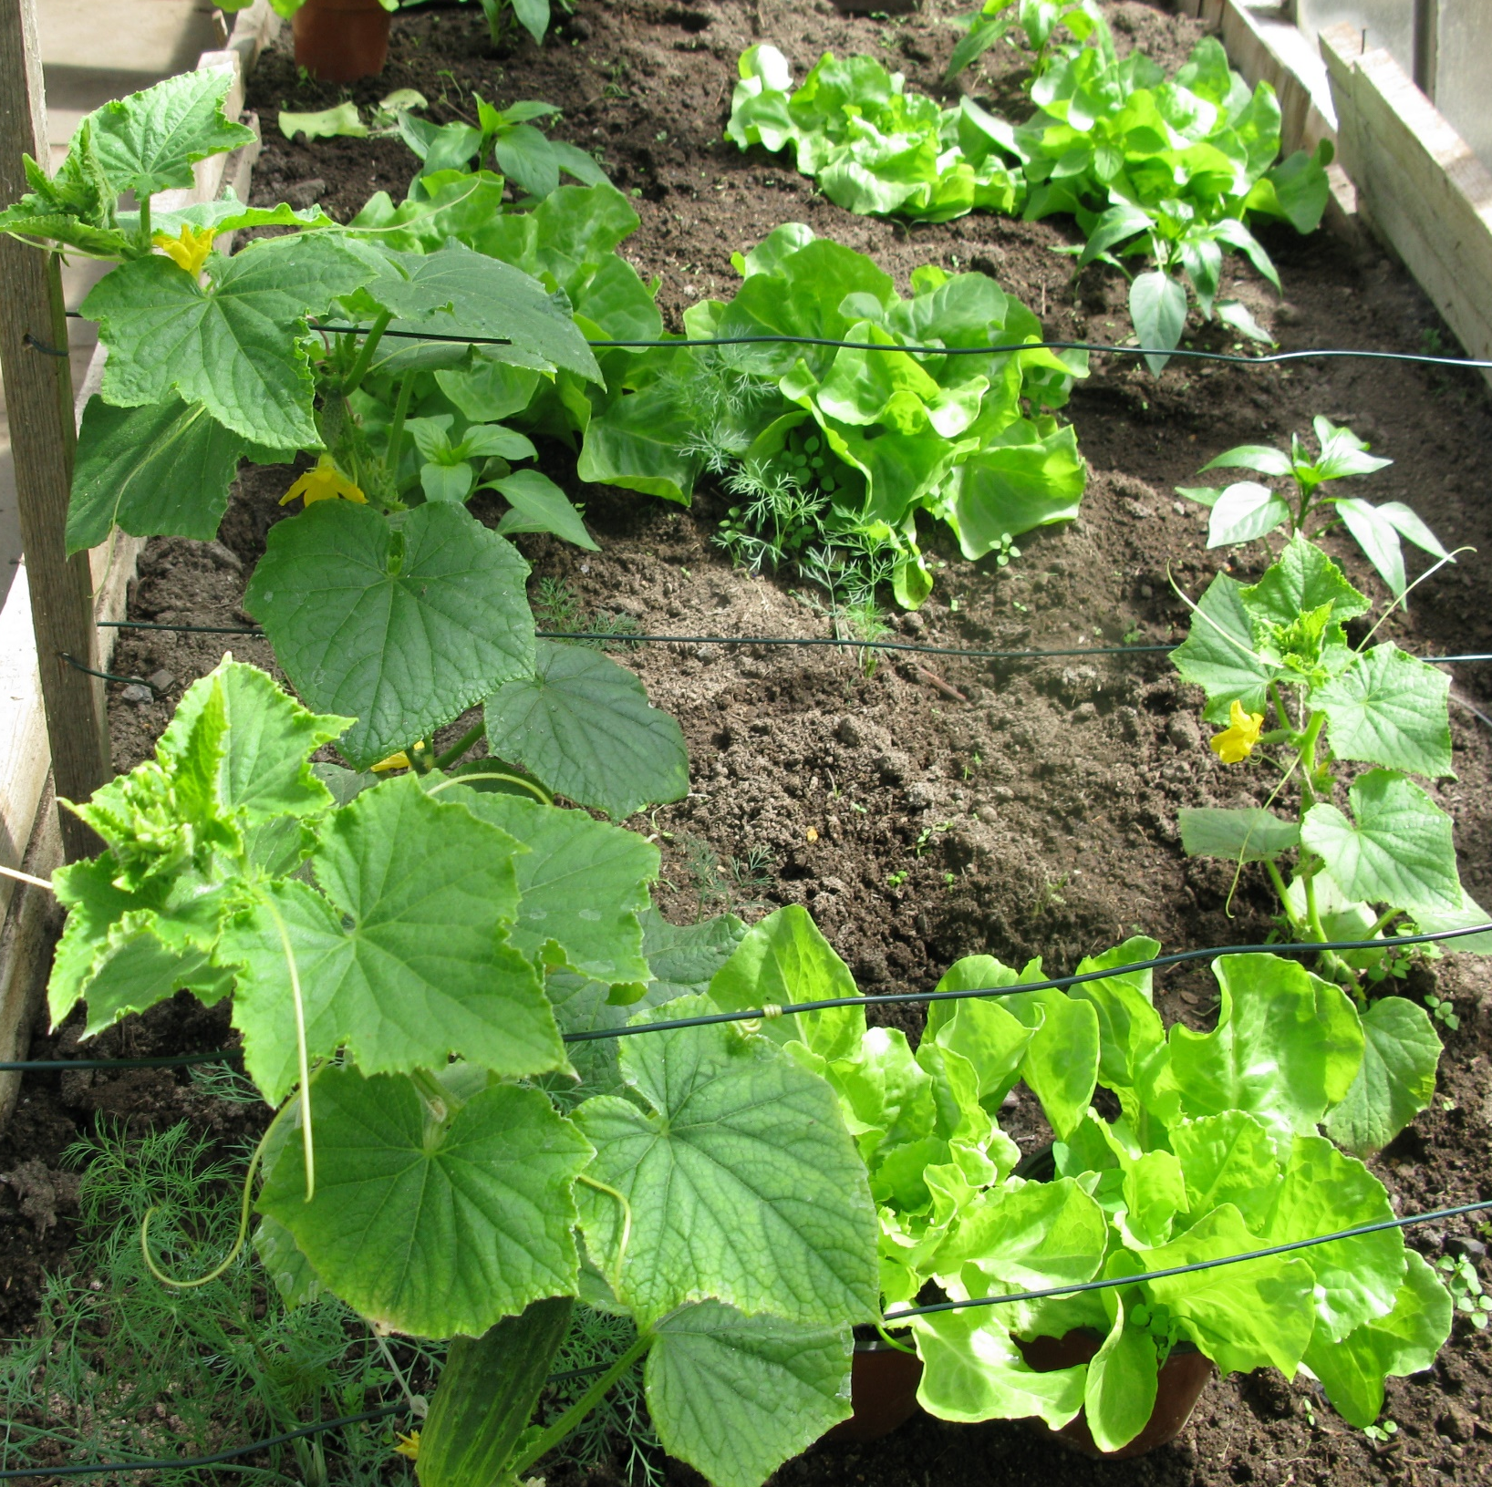
Salátek končí, již mám zasazeny papriky

Slide 14
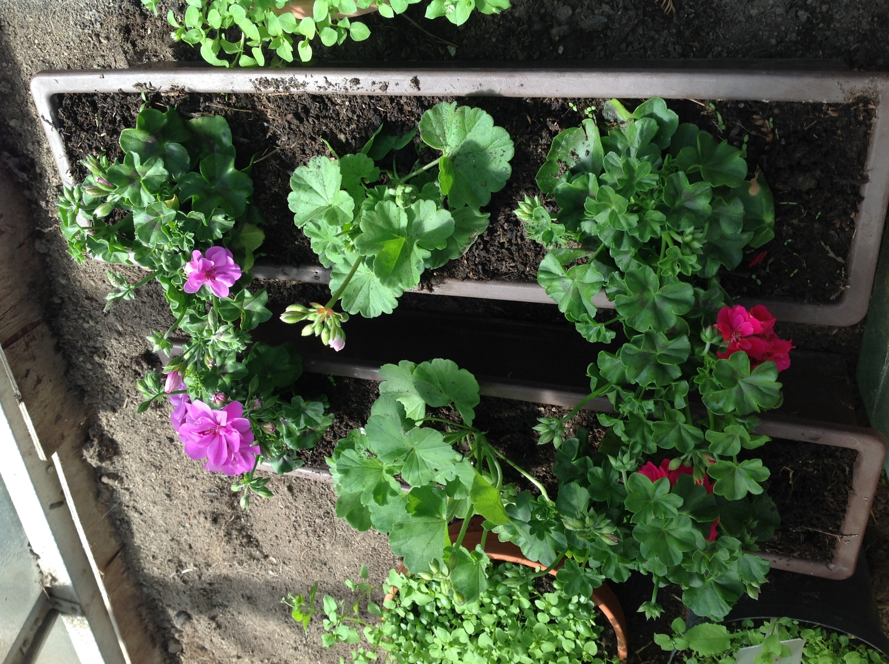
Muškáty mám přichystané, dám je ven k mému pěknému posezení.

Slide 15
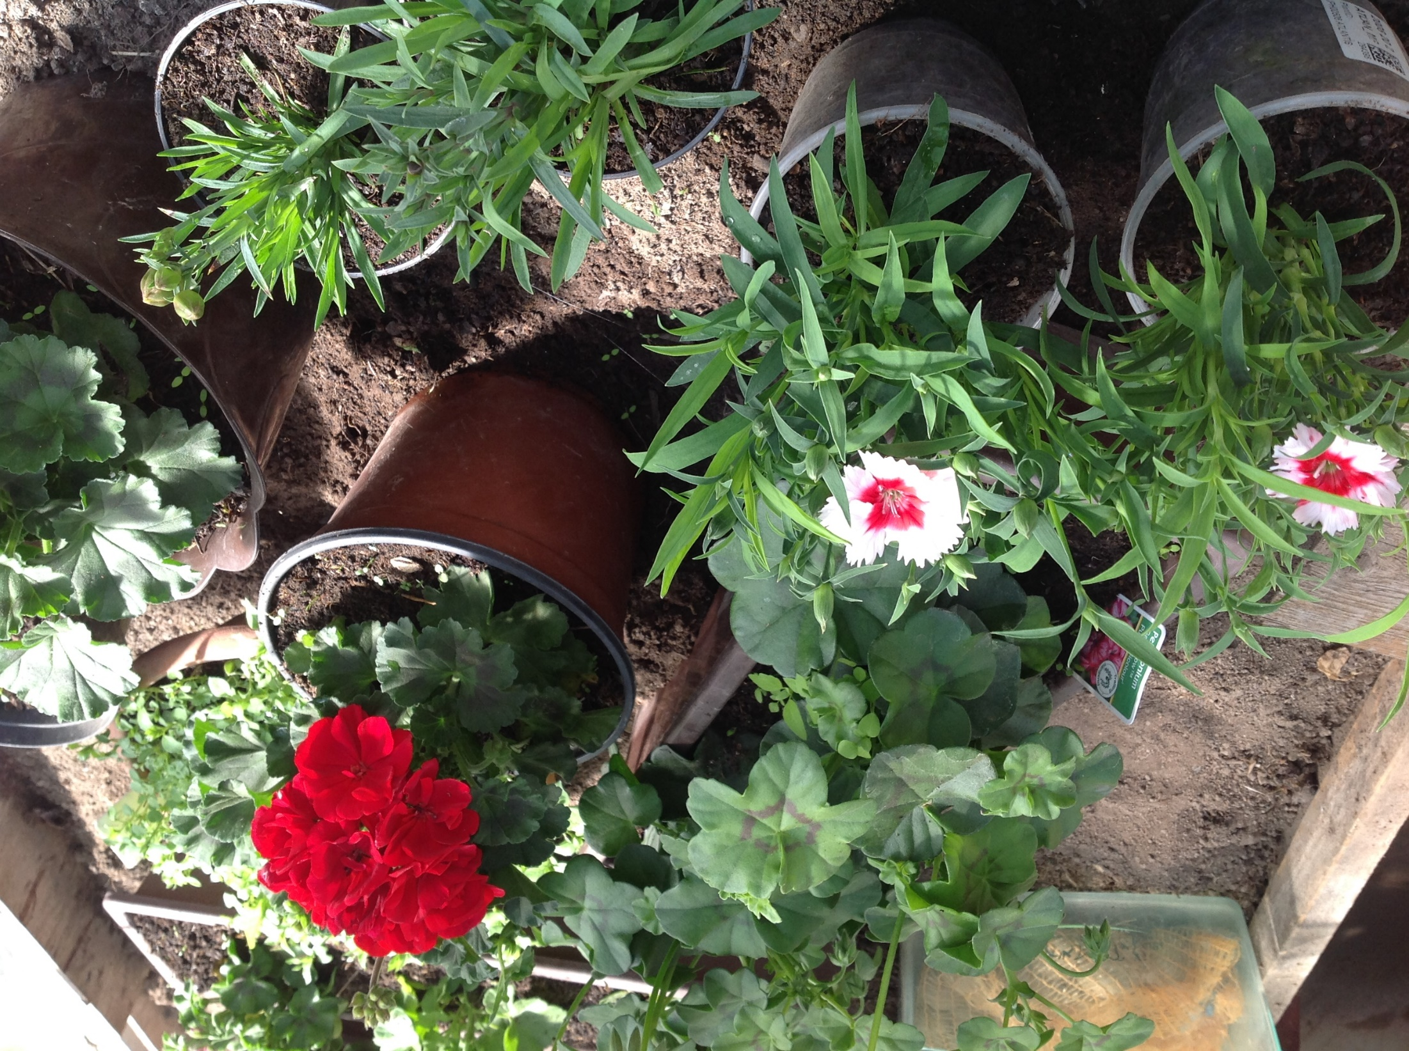
Mám rád kytičky, zatím je mám ve skleníku

Slide 16
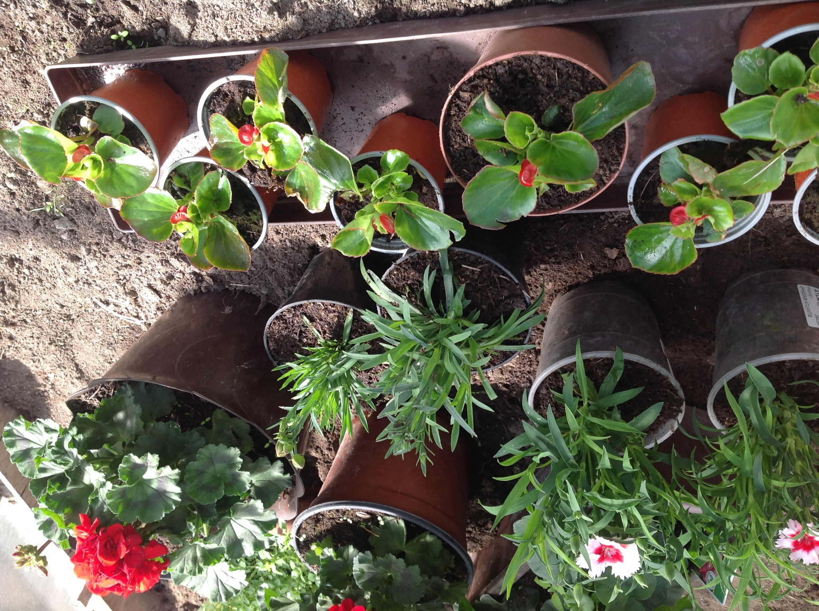
Voskovky dám na hřbitov

Slide 17
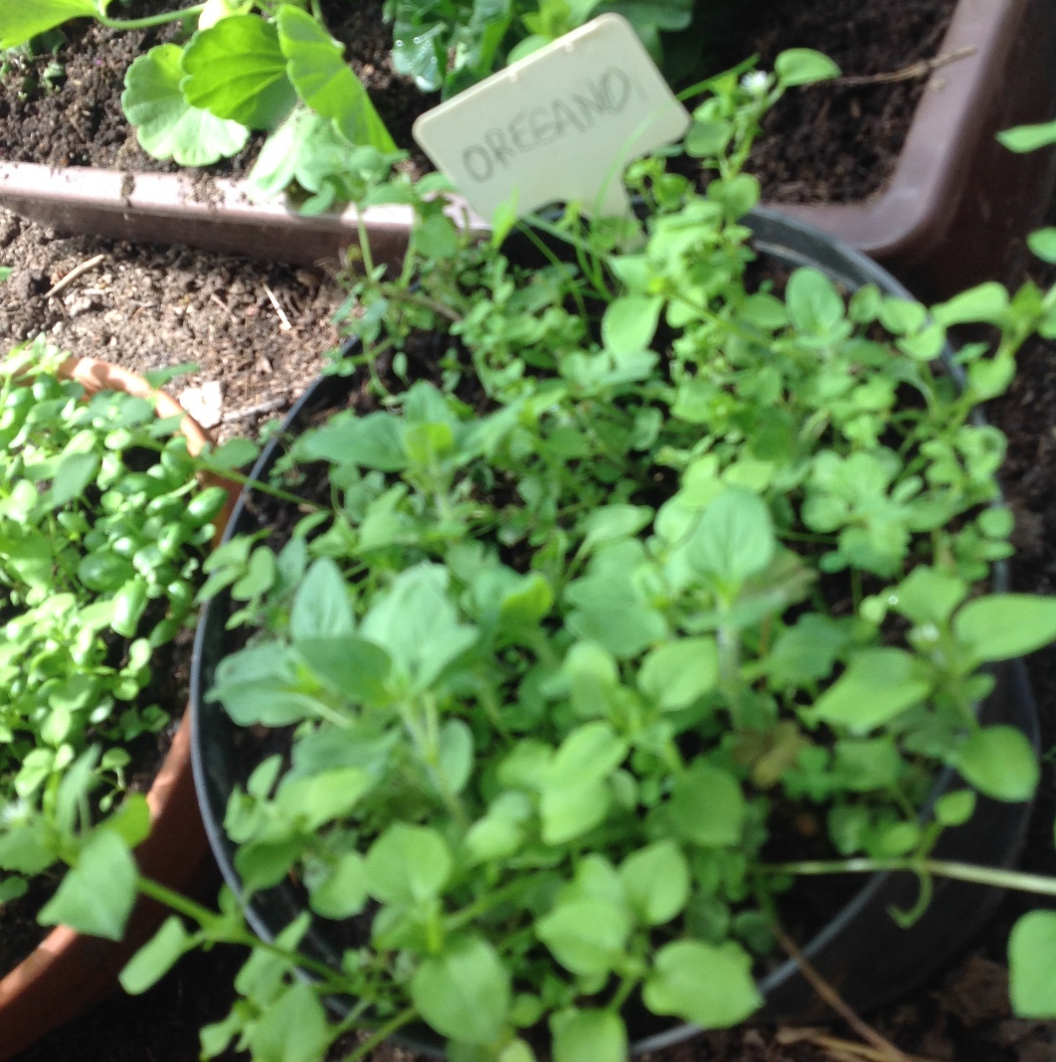
Moje bylinky, Oregáno a bazalka. Hodně je používám

Slide 18
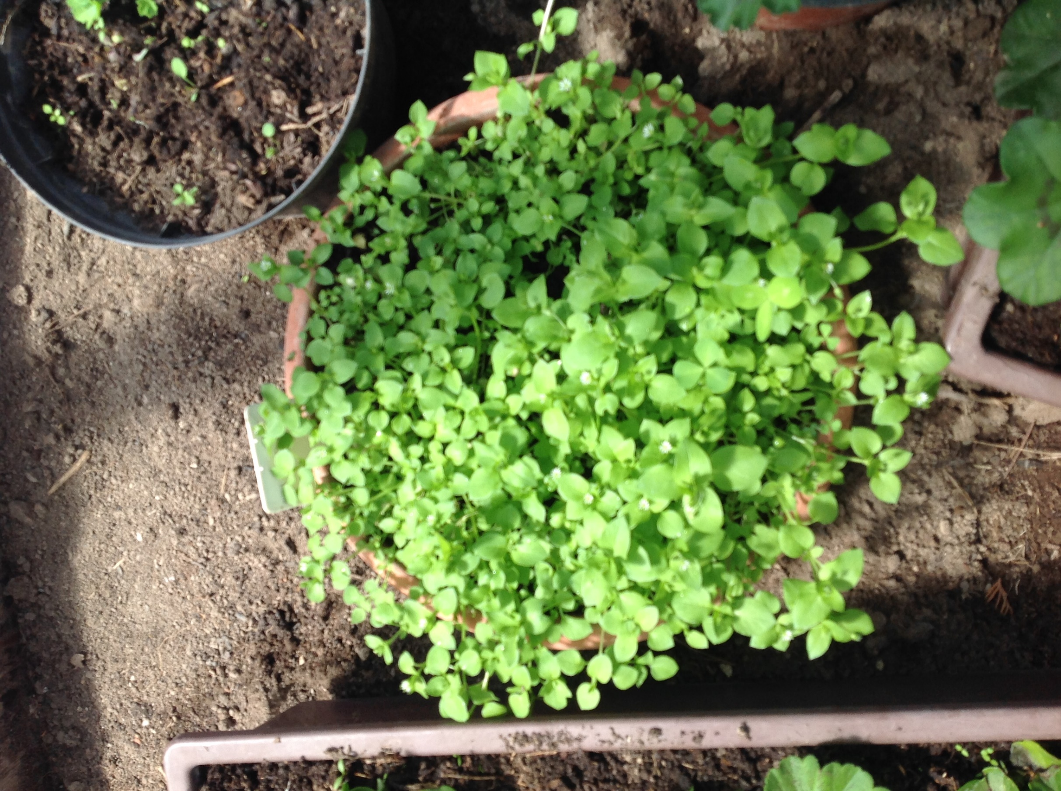
To je majoránka, kterou jsem již jednou stříhal. Nasuším si jí na celý rok, stejně tak i ostatních bylinek

Slide 19
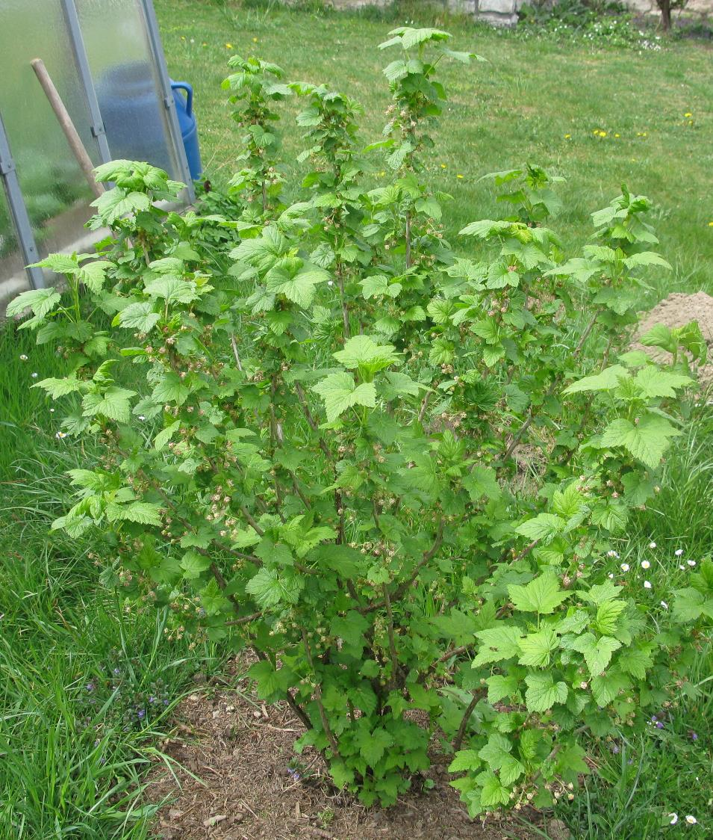
Vyšlechtěný angrešt, začínají plody

Slide 20
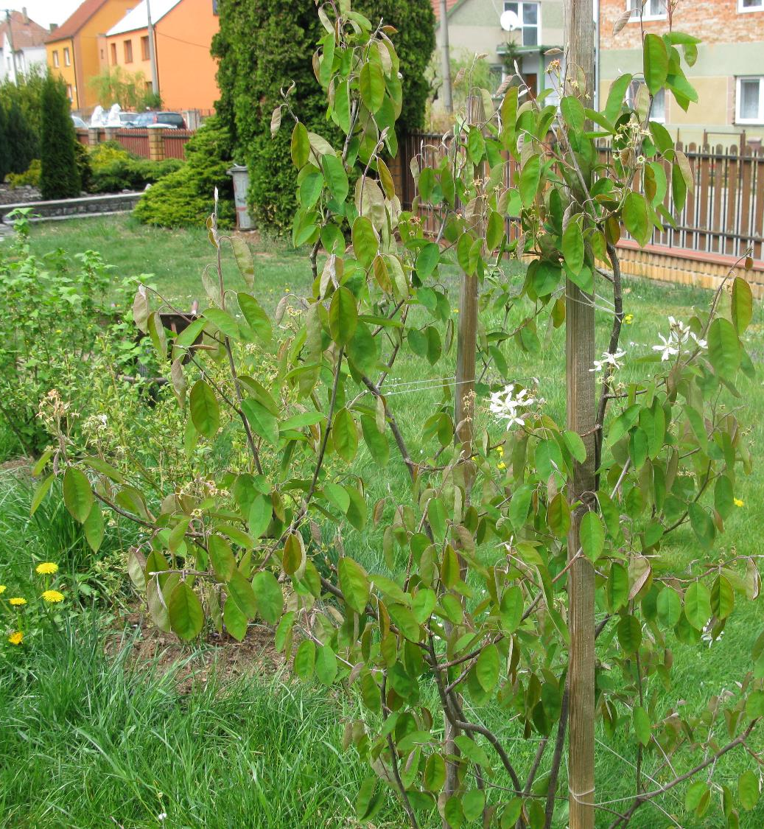
Muchovník odkvétá, těším se na první plody

Slide 21
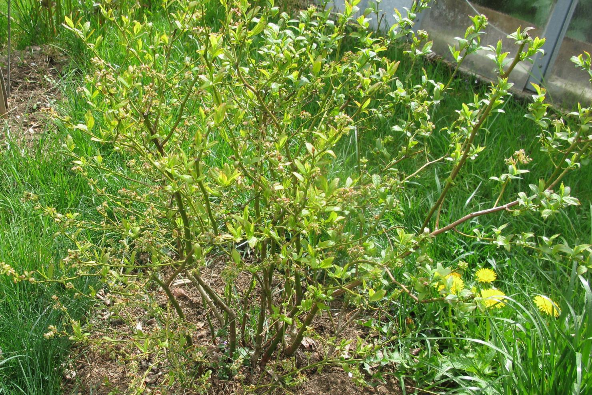
Kanadská borůvka, pěkně odkvetla, má dobré a velké borůvky. Moc se na ně těším. Zrají postupně, takže mám dva měsíce co zobat.

